Slide 1

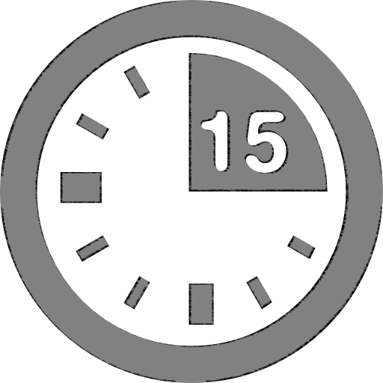
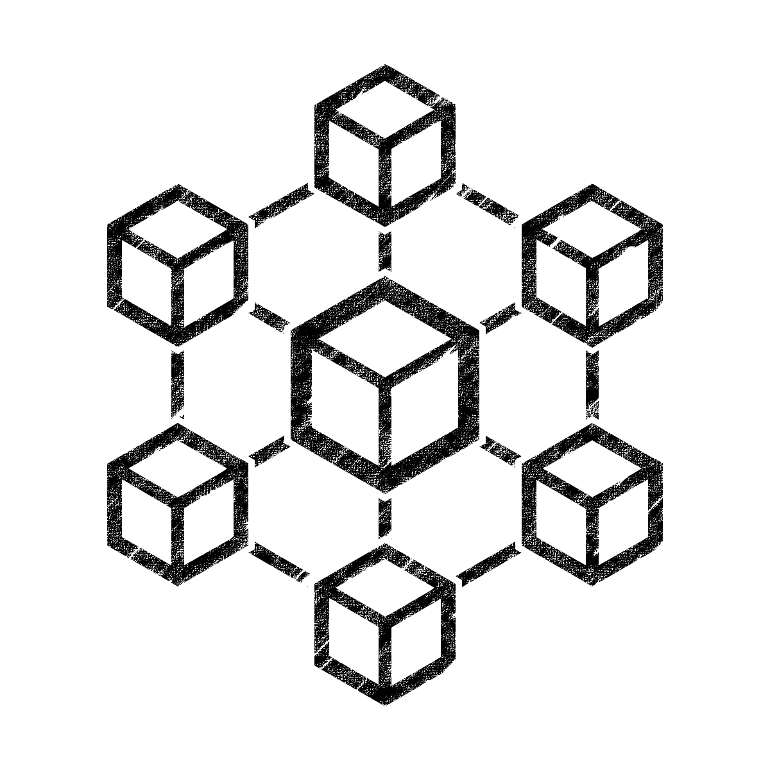
Minuten
Cloud-native
Unit:
Microservices
(2) Oft übersehene Randbedingungen

Slide 2


Urheberrechtshinweise
Diese Folien werden zum Zwecke einer praktikablen und pragmatischen Nutzbarkeit im Rahmen der CC0 1.0 Lizenz bereitgestellt.
Sie dürfen die Inhalte also kopieren, verändern, verbreiten, mit eigenen Inhalten mixen, auch zu kommerziellen Zwecken, und ohne um weitere Erlaubnis bitten zu müssen.
Eine Nennung des Autors ist nicht erforderlich (aber natürlich gern gesehen, wenn problemlos möglich).
Diese Folien sind insb. für die Lehre an Hochschulen konzipiert und machen daher vom §51 UrhG (Zitate) Gebrauch.
Die CC0 Lizenz überträgt sich nicht auf zitierte Quellen. Hier sind bei der Nutzung natürlich die Bedingungen der entsprechenden Quellen zu beachten.
Die Quellenangaben finden sich auf den entsprechenden Folien.

Slide 3
Kapitel 12
Microservice Architekturen
12.1 Eigenschaften von Microservices
12.2 Integrationsmuster für Microservices
Datenbank-basierte Integration
gRPC, REST
API Versioning
Event-Driven Architectures
12.3 Architekturelle Sicherheit
Circuit-Breaker, Bulkhead
Idempotente API-Operationen
12.4 Skalierung von Microservices
Load Balancing
Messaging
Scaling for Reads/Writes
Command Query Responsibility Segregation (CQRS)
Caching
12.5 Prinzipien zur Entwicklung von Microservices
12.6 Serverless-Architekturen
Architekturelle Konsequenzen von Serverless-Limitierungen
Das API-Gateway Pattern
Abgrenzung zu Microservices

Slide 4
Inhaltsverzeichnis
Überblick über Units und Themen dieses Moduls
Unit 01
Cloud Computing
Unit 02
DevOps
Unit 03
Infrastructure as Code
Unit 10
Domain
Driven
Design
Unit 04
Standardisierte
Deployment Units
Unit 05
Container
Orchestrierung
Unit 06
FaaS
Unit 07
Microservice
Architekturen
Unit 08
Serverless
Architekturen
Unit 09
Monitorbare
Architekturen

Slide 5
Inhalte
Microservices
  Was ist das für ein Architekturstil?
  Vor- und Nachteile von Microservices
Randbedingungen
  Lose Kopplung und hohe Kohäsion
  Bounded Context und Domain Driven Design
  Conways Law
  Service Ownership und Team-Strukturen
Integration
  Shared Databases, Sync vs. Async, RPC
  REST, Services as State Machines (HATEOS)
  Versioning
Skalierung von Microservices
  Failure is Everywhere
  Architectural Safety Measures
  Scaling
  Caching
7 Prinzipien von Microservices
  Model Around Business Concepts
  Adopt a Culture of Automation
  Hide Internal Implementation Details
  Decentralize All the Things
  Independently Deployable
  Isolate Failure
  Highly Observable

Slide 6
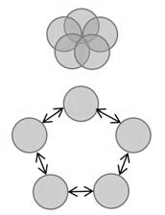
Was ist ein „guteR“ (micro-)service?
Lose Kopplung
Microservice-Ansatz strebt unabhängige Austauschbarkeit von Komponenten ohne Beeinflussung anderer Teile des Systems an
Änderungen an lose gekoppelten Services erfordern weniger Änderungen an interagierenden Services
Enge und lose Kopplung entsteht durch technische Integrationsstile, die Services enger oder loser aneinander binden
  Lose gekoppelte Services sollten so wenig wie möglich über andere Services wissen
  „Gesprächigere Kommunikation“ führt oft zu engerer Kopplung und reduziert unabhängige Austauschbarkeit von Komponenten
Begrenzung der verschiedenen Arten von Requests zwischen Services reduziert oft sowohl Leistungsprobleme als auch enge Kopplung
Die Begrifflichkeiten lose Kopplung und hohe Kohäsion werden insbesondere in der OOAD genutzt, um „gute“ (also vor allem flexibel wiederverwandbare) Domnänenmodelle zu entwickeln.
Doch diese Begriffe sind nicht dem OOAD vorbehalten und können auch für das Design von Services herangezogen werden.
Enge Kopplung
Lose Kopplung
Quelle: Sam Newman, Building Microservices, O‘Reilly 2015

Slide 7
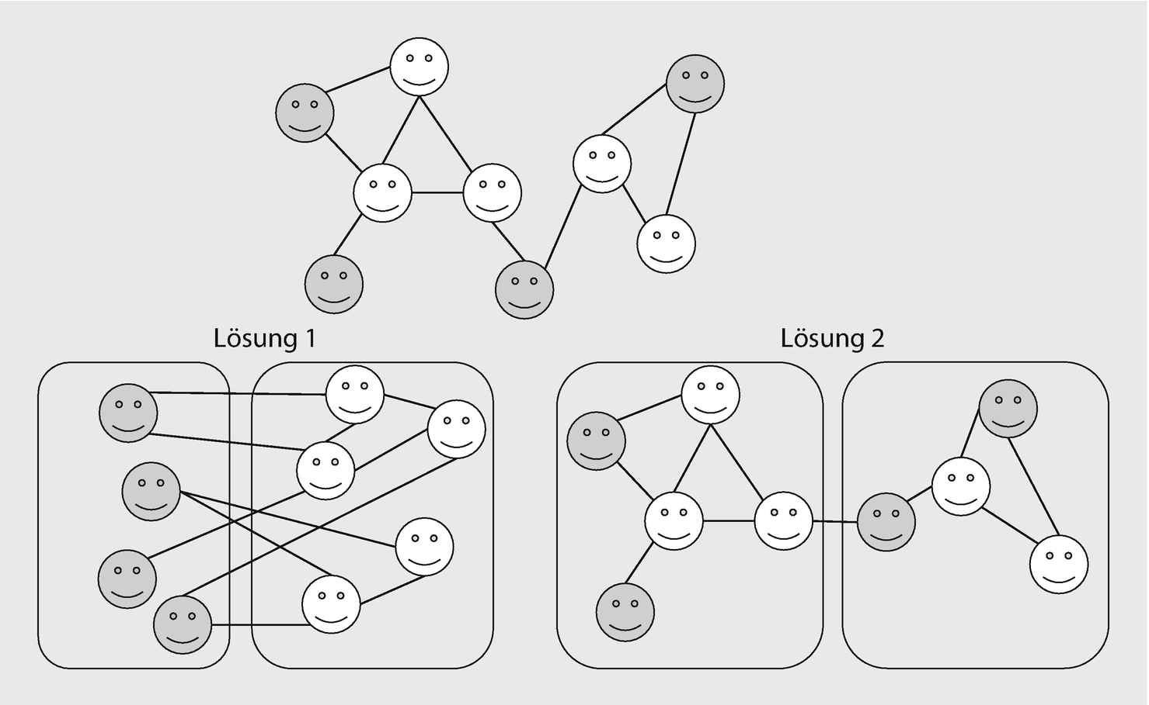
Was ist ein „guteR“ (micro-)service?
Hohe Kohäsion
Kohäsion (innerer Zusammenhalt) beschreibt in der objektorientierten Programmierung die Abbildung logischer Aufgaben oder Einheiten durch eine Programmeinheit
Ein System mit starker Kohäsion hat idealerweise Service-Komponenten, die nur für eine wohldefinierte Aufgabe zuständig sind (Single-Responsibility)
Zusammengehörige Aufgaben sollten zusammen deployt und in Deployment Units voneinander isoliert werden, um schnell Änderungen ausrollen zu können
Änderungen an vielen verschiedenen Orten im Quelltext sind langsamer und riskanter als Änderungen an einem Ort
Architekturen mit einer hohen Kohäsion und loser Kopplung sind also eine Voraussetzung für agile DevOps-Ansätze mit vielen kleinen, schnellen und risikoarmen Updates.
Quelle: Sam Newman, Building Microservices, O‘Reilly 2015

Slide 8
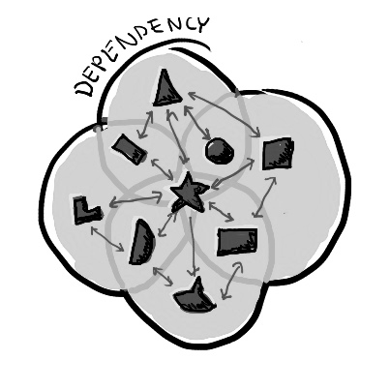
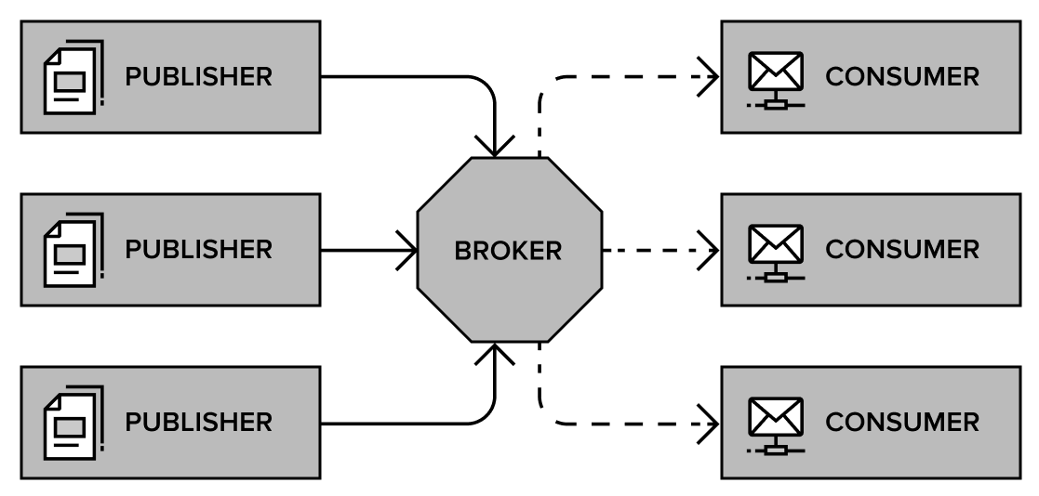
Was ist ein „guteR“ (micro-)service?
Methoden um Kopplungen zu reduzieren
Verbesserung der losen Kopplung von Schnittstellen durch Bereitstellung von Daten in einem Standardformat wie XML oder JSON
Verbesserung der losen Kopplung zwischen Programmkomponenten durch Verwendung von Standarddatentypen in Parametern, um die Notwendigkeit von Kenntnissen benutzerdefinierter oder gar systemspezifischer Datendefinition zu vermeiden
Verbesserung der losen Kopplung von Services durch Verwendung von Schlüsseldaten (ID) in der Service-to-Service Kommunikation, um Services von Dateninstanzen entkoppeln zu können. Aber auch Reaktives Systemdesign mittels Event-driven Architectures (Integrationsstil)
Quelle: Sam Newman, Building Microservices, O‘Reilly 2015

Slide 9
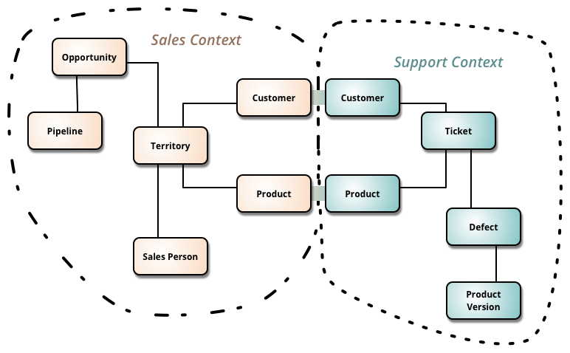
Domain Driven Design (DDD)
Wie kommt man zu hoher Kohäsion? Z.B. mit Bounded Contexten
Domain-Driven Design (DDD) zielt darauf ab, Software basierend auf Modellen der zugrunde liegenden Fachlichkeit (Domäne) zu entwerfen.
Ein Modell dient als konzeptionelle Grundlage für das Design der Software und unterstützt die Kommunikation zwischen Softwareentwicklern und Domänen-Experten.
Ein Modell muss vereinheitlicht werden, um effektiv nutzbar zu sein, und darf keine Widersprüche enthalten.
Allerdings ist eine vollständige Vereinheitlichung eines Domänenmodells für ein großes System oft weder durchführbar noch kostengünstig.
DDD gliedert daher ein großes System in begrenzte Kontexte (Bounded Contexts), von denen jeder Kontext ein einheitliches Modell haben kann (Multiple Canonical Models).
Jeder Bounded Context kann für sich abgeschlossen betrachtet werden (um unabhängig von andeen als Microservice realisiert zu werden).
Mehr zu DDD in Unit 10
Quelle: Sam Newman, Building Microservices, O‘Reilly 2015, https://martinfowler.com/bliki/BoundedContext.html

Slide 10

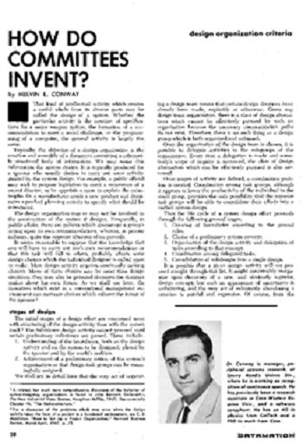
Conway‘s Law
Und System Design
„Any organization that designs a system (defined broadly) will produce a design whose structure is a copy of the organization's communication structure.“
— Melvin E. Conway, 1968 (How do committees invent)
„ If you have four groups working on a compiler, you'll get a 4-pass compiler.“
„ If a group of N persons implements a COBOL compiler, there will be N−1 passes. Someone in the group has to be the manager.“
— Eric S. Raymond (Open Source Evangelist, 1996)
Quelle: Sam Newman, Building Microservices, O‘Reilly 2015, https://martinfowler.com/bliki/BoundedContext.html

Slide 11

Conway‘s Law
Und System Design
Wir erinnern uns:
Das Bestreben von DevOps sind schnelle und unriskante Deployments.
Architekturen mit einer hohen Kohäsion und loser Kopplung sind eine Voraussetzung für agile DevOps-Ansätze (viele kleine, schnelle, unriskante Updates).
Wir erfahren:
Organisationsstrukturen prägen offenbar Architekturen
Wenn wir beides zusammen nehmen:
Müsste man doch eigentlich Organisationsstrukturen schaffen, die Architekturen mit loser Kopplung und hoher Kohäsion erzeugen (oder zumindest wahrscheinlicher machen).
Kann das sein? Ist das nicht ein wenig extrem?
Quelle: Sam Newman, Building Microservices, O‘Reilly 2015

Slide 12
Implikationen Von Conway‘s Law
DevOps + You build it, you run it => Service Ownership
Paper von Nigel Bevan zu Usability-Problemen auf Webseiten (1997): Webseiten von Unternehmen spiegeln eher interne Anliegen als Benutzerbedürfnisse wider
Effekte des Conway-Gesetzes wurden auch von Forschern der MIT und Harvard Business School festgestellt
  Software lose gekoppelter Organisationen (z.B. Open Source Communities) oft modularer
  Software stärker hierarchischer geführter Organisation (z.B. Microsoft) oft monolithischer
  Interne Studien von Microsoft zu Windows Vista führten zu ähnlichen Erkenntnissen
Netflix und Amazon: Entwicklungsabteilungen werden an gewünschten Software-Eigenschaften und nicht Management-Erfordernissen ausgerichtet:
  You build it, you run it für Service Ownership und Verantwortung
  Two pizza principle für obere Schranke von Teamgrößen
Prüfen Sie diese These einmal an der Website einer Hochschule oder Unternehmens
Amerikanische Pizzen natürlich ;-)
Quelle: Sam Newman, Building Microservices, O‘Reilly 2015

Slide 13
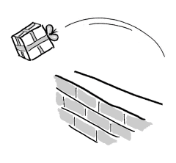
Conway‘s Law
Service Ownership und Produktorientierung
Service Ownership bedeutet, dass ein Entwicklerteam für Änderungen und Betrieb eines Services über dessen komplette Lebensdauer verantwortlich ist
Teams haben oft auch Verantwortung für Anforderungserhebung, Erstellung, Bereitstellung und Wartung eines Services
Produktphilosophie anstelle einer Projektphilosophie
Anreiz für die Erstellung von einfach bereitzustellenden Services
Vermeidung des “Throw-over-wall“ Effekts, da Team selbst für den Betrieb verantwortlich ist
Entscheidungen werden vom technisch versierten Team getroffen, was zu mehr Autonomie und aber auch mehr Verantwortung führt
Führt zu erhöhter Liefergeschwindigkeit
Dev
Ops
Service Ownership vermeidet den „throw-over-wall“ Effekt oder die „It works on my machine“-Ausrede.
Quelle: Sam Newman, Building Microservices, O‘Reilly 2015

Slide 14



Conway‘s Law
Merkregeln für das Microservice Team-Building
Two Pizza Teams
Dev
Ops
Wenn Conways Law gilt, fördern Sie mit diesen Regeln gute Microservice Architekturen.
Products, no
throw-over-the-wall projects

Slide 15
Inhalte
Microservices
  Was ist das für ein Architekturstil?
  Vor- und Nachteile von Microservices
Randbedingungen
  Lose Kopplung und hohe Kohäsion
  Bounded Context und Domain Driven Design
  Conways Law
  Service Ownership und Team-Strukturen
Integration
  Shared Databases, Sync vs. Async, RPC
  REST, Services as State Machines (HATEOS)
  Versioning
Skalierung von Microservices
  Failure is Everywhere
  Architectural Safety Measures
  Scaling
  Caching
7 Prinzipien von Microservices
  Model Around Business Concepts
  Adopt a Culture of Automation
  Hide Internal Implementation Details
  Decentralize All the Things
  Independently Deployable
  Isolate Failure
  Highly Observable

Slide 16





Kontakt
Nane Kratzke
+49 451 300-5549
nane.kratzke@th-luebeck.de
kratzke.mylab.th-luebeck.de

